Slide 1


РЕГИОНАЛЬНЫЙ ПОРТАЛ
Проект «Создание Портала органов власти субъекта Российской Федерации и органов местного самоуправления на основе типового решения»

Slide 2
Цели и задачи проекта
  Проектирование Регионального портала органов власти и органов местного самоуправления на основе типового решения
    Определение требований к Порталу
    Анализ нормативно-правовой базы, разработка состава типового решения и базовой информационной структуры
    Информационное наполнение и функциональная архитектура
    Организация информационной и технической поддержки
    Интеграция
  Создание и внедрение Портала органов власти субъекта РФ
    Разработка проектной документации
    Создание технологической инфраструктуры
    Внедрение системы управления содержанием
    Интеграция с внешними информационными системами
    Введение в эксплуатацию и поддержка

Slide 3
Определение регионального портала
Портал органов власти субъекта Федерации
Информационная система на основе Интернет-технологий
Региональный
ПОРТАЛ
Система управления процессом публикации
ЭТО:
«СОЦИАЛЬНЫЕ» СЕРВИСЫ
Региональная информация, мнения экспертов, новости
Профессиональный дизайн и информационное наполнение портала

Slide 4
Отличия Регионального портала от других портальных решений
Информационная структура портала
Использование Типового решения
Специфика
Интеграция в различных плоскостях (вертикальная -- с Правительственным Порталом, горизонтальная – с региональными ресурсами)
Специализированные сервисы, функции электронных закупок для нужд региона

Slide 5
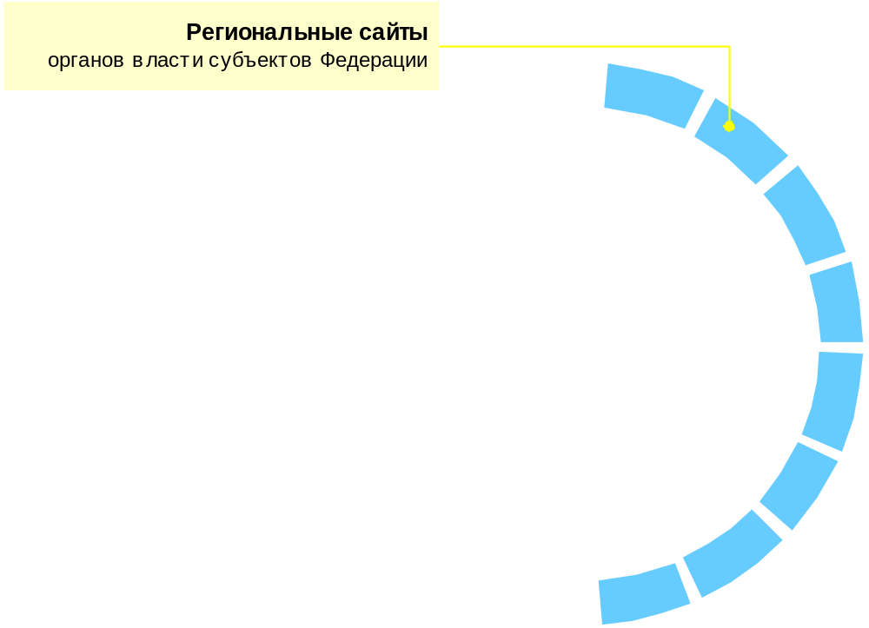
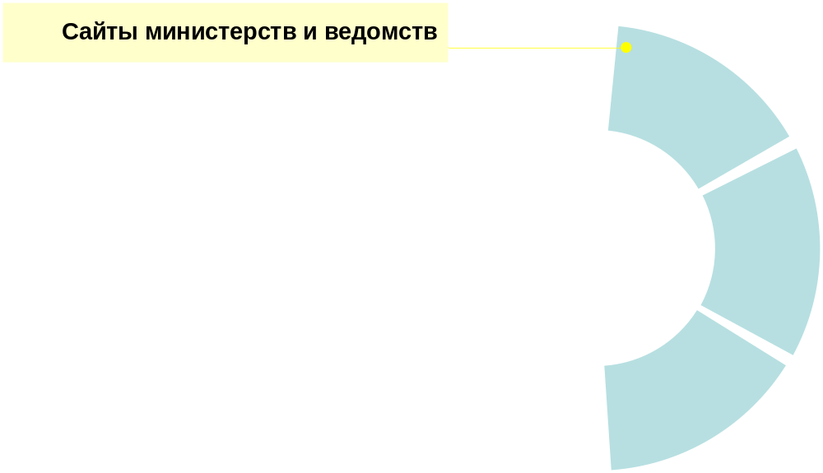
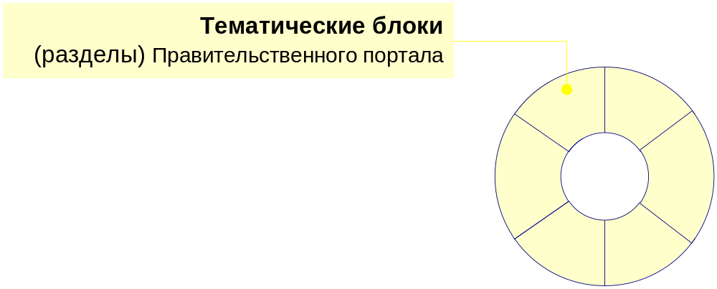
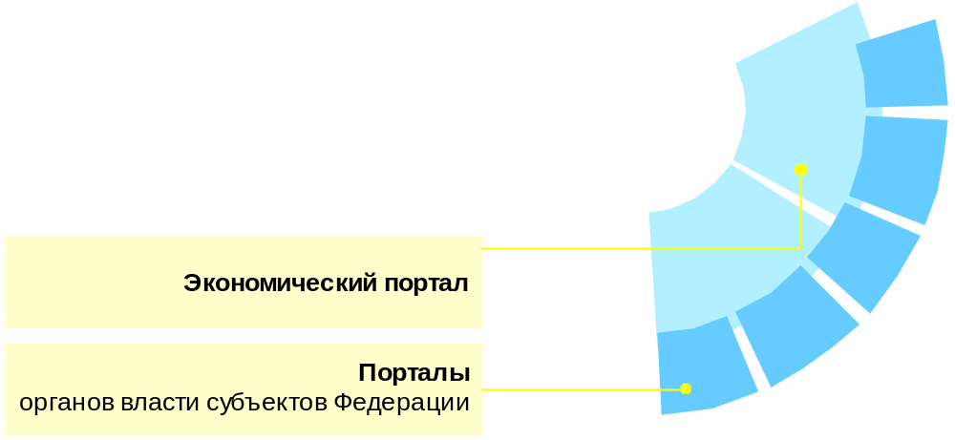


Структура порталов органов исполнительной власти

Slide 6
Требования к Региональному порталу
Функциональное соответствие функциям органов государственной власти;
Интеграция портала с порталом Правительства и Ведомственными Порталами;
Обеспечение открытости деятельности – информационная прозрачность деятельности органов власти субъектов Федерации;
Соблюдение стандартов при разработке, проектировании и внедрении;
Использование современных технологий – для наглядного представления информации, удобства работы с порталом и автоматизации работы;
Автоматизация конкурсных закупок для государственных нужд;
Единообразие процедур управления содержанием и сервисами;
Комплексное централизованное решение информационной безопасности;
Целостность и достоверность информационных ресурсов.
Общие требования к региональному порталу

Slide 7
Методика разработки
FEAPMO, сервисный подход
ГОСТ 34.601-90 Стадии создания АС
Функциональный анализ
Формирование требований к АС
Определение информационных сервисов
Разработка концепции АС
Выбор технических компонентов
Техническое задание
Разработка прототипа (пилот)
Эскизный проект
Разработка Типового решения
Технический проект
Информационный сервис – услуга по сбору, обработке, хранению, представлению или передаче информации
Этапы, связанные с тестированием и документированием в данной версии опущены

Slide 8
Этапы разработки решения
Определение
информ.
сервисов
Выбор
технических
компонентов
Разработка
прототипа
Разработка
типового
решения
Функциональный анализ
Работы:
Разработка функциональной модели портала
В рамках разработки Регионального портала достаточно трех уровневой детализации функций
Разработка модели информационных сервисов
Определение необходимого набора информ. сервисов – на основе маппирования модели сервисов на модель функций
Определение набора технических компонентов для реализации информационных сервисов
Вариант выбора – подбор пром. компонентов и их интеграция в единое решение
Выбор ограниченного набора функций для реализации в прототипе
Разработка программы тестирования прототипа
Тестирование и устранение замечаний
Разрабатывается типовое решение, реализующее полный набор функций
Разработка пакета документации и программы тестирования
Тестирование и устранение замечаний
Результат:
Функциональная
модель
Модель информационных сервисов
Набор технических компонентов
Прототип типового решения
Типовое решение

Slide 9










Схема организации Регионального портала
Внешний контур
Внутренний контур
Внутренние ресурсы
Внешние ресурсы
Внутренний портал
Внешний портал
Система публикации
Публикация
Линия защиты
Внутренний контур
Регионального портала –
это административный контур, в котором работают сотрудники региональной администрации
Внешний контур
Регионального портала –
это публичный контур

Slide 10
Региональный портал
Общие сведения
Требования к информации
Непротиворечивость;
Отсутствие дублирования;
Быстрота (логичность) навигации;
Адекватность потребностям пользователей;
Полнота представления информации;
Открытость информации.
При построении структуры типового портала органов власти субъектов РФ должны учитываться требования к информации, размещаемой на портале

Slide 11
Региональный портал
Нормативно-правовая база
Перечень регулярной обязательной информации для размещения федеральными органами исполнительной власти в российском сегменте сети Интернет (2001 г.)
Рекомендации по созданию и сопровождению интернет-сайтов федеральных органов исполнительной власти (2001, 2002 г.)
Постановление Правительства «Об обеспечении доступа к информации о деятельности Правительства РФ и федеральных органов исполнительной власти» №98 (12 февраля 2003 г.).
Общие, не конкретизированные требования к информационному наполнению интернет-сайтов органов государственной власти.
Детальное перечисление сведений, содержащихся на интернет-сайтах госорганов.
Проблемы:
отсутствуют конкретные требования к сведениям;
отсутствие требований к представлению сведений;
отсутствие механизмов реализации.

Slide 12
Региональный портал
Базовая информационная структура
Унификация информационной структуры порталов органов исполнительной власти субъектов РФ позволит:
облегчить доступ пользователей к информации;
упростить интеграцию информационных ресурсов субъекта РФ в Правительственный Портал;
упростить интеграцию ведомственных информационных ресурсов в портал органов исполнительной власти субъектов РФ;
снизить временные затраты на внедрение портала органов власти субъектов РФ;
снизить финансовые затраты на разработку информационной структуры и её сопровождение;
повысить эффективность взаимодействия органов исполнительной власти на всех уровнях государственного управления;

Slide 13
Модификация структуры Регионального портала
Для отражения специфики субъекта РФ базовая структура может быть расширена и уточнена
Расширение и уточнение информационной структуры, по возможности, должно осуществляться без изменения рубрик первого и второго уровня информационной структуры
Для сопровождения информационной структуры портала органов власти субъектов РФ должен осуществляться мониторинг восстребованности информационных ресурсов с целью принятия мер по адаптации информационной структуры
Процесс создания и сопровождения информационной структуры должен быть поддержан организационно-административными регламентами

Slide 14
Цели и задачи создания методики
Создание «Типового решения», подразумевающего возможность тиражирования результатов
Определение общих целей и задач создания региональных порталов, что является основанием для тиражирования
Разработка стандартов и рекомендаций, определяющих состав типового решения
Создание АС должно осуществляться в соответствии с требованиями технических условий, ГОСТ и/или иных национальных и международных стандартов

Slide 15
Состав типового решения, базовый состав
Базовый состав:
Базовый перечень и структура представления сведений о деятельности органов власти субъекта РФ;
Требования пользователей к АС
Общие и частные Технические Задания на Портал и его подсистемы
Проекты административно-информационных и организационных регламентов поддержки АС, подготовки и размещения сведений
Эскизный проект Регионального Портала
Документация на АС (на стадии Эскизного проекта)

Slide 16
Состав типового решения, дополнения
Построение Региональных порталов может основываться на различных программно-аппаратных платформах, по реализации 2-5 проектов для каждой программно-аппаратной платформы могут также типизированы:
Технический проект;
Рабочая документация;
Разработанные или адаптированные программы.

Slide 17
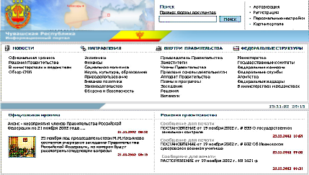
Дизайн и наполнение Регионального портала
Рубрикатор
Полнотекстовый
поиск
Логотип
Функциональное меню портала
Новости
Структура и направления деятельности региональной
администрации
Официальная хроника
Официальные
документы

Slide 18






Система управления содержанием
Автор:
Подготовка информационных материалов
Координатор:
Планирование работ и постановка задачи
Редактор:
Оценка и редактирование
Экономический
портал
Выпускающий редактор:
Публикация
Специалист по инф. безопасности:
Контроль информационной безопасности
Специалист по связям с общественностью:
Оценка и анализ PR-эффекта

Slide 19

Социальные сервисы Регионального портала
«Социальные» сервисы – это информационные услуги, предоставляемые государственной организацией через Региональный Портал
На настоящий момент реализация интерактивных сервисов невозможна,
поэтому социальные сервисы предоставляются как
ЭЛЕКТРОННЫЕ АДМИНИСТРАТИВНЫЕ РЕГЛАМЕНТЫ
Шаг 1.
Шаг 2.
Альтернатива
От бумажного
регламента…
К электронному
Примеры сервисов (для населения):
Поиск работы
Регистрация по месту жительства
Регистрация транспортных средств
Выдача свидетельств о браке или о рождении ребенка
Примеры сервисов (для бизнес сообщества):
Регистрация юридических лиц
Оформление и подача отчетности
Таможенное декларирование
Участие в госзакупках
Выдача лицензий

Slide 20
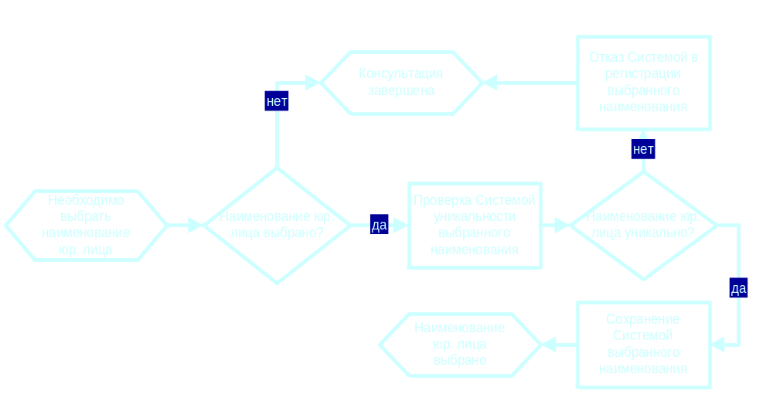
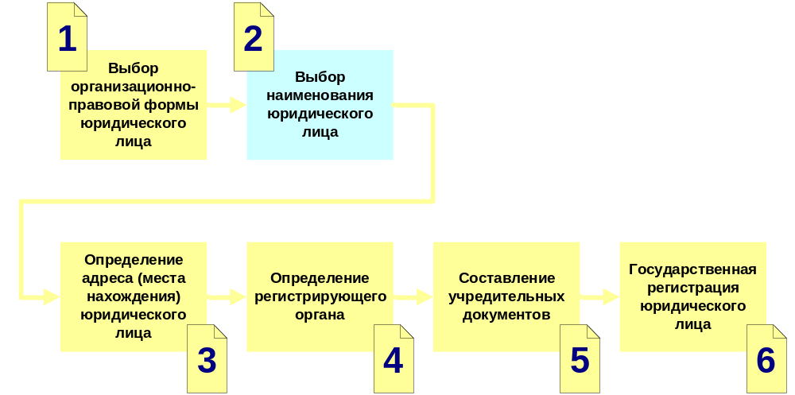
Пример сервиса: Регистрация предприятия
детализация

Slide 21
Информационная и техническая поддержка
Информационное
подразделение
Информационная
«Новостное
Агентство»
Поддержка
Эксплуатационная
группа
«Хостинг-
провайдер»
Техническая
Техническое
подразделение

Slide 22

Задачи Эксплуатационного подразделения
Поддержка бесперебойного функционирования портала
Техническая поддержка пользователей портала
Управление информационными ресурсами портала, включая организацию процесса подготовки и публикации материалов
Взаимодействие с организациями, предоставляющими информационные материалы для публикации
Взаимодействие с организациями, осуществляющими техническую поддержку и/или эксплуатацию портала
Обеспечение информационной безопасности в связи с эксплуатацией портала

Slide 23
Эксплуатационные и сервисные регламенты
Регламент – это часть должностной инструкции участника эксплуатационного подразделения применительно к конкретному процессу функционирования портала. Регламент описывает последовательность действий участника эксплуатационного подразделения и других сотрудников ведомства, ответственного за эксплуатацию портала.
Регламент подготовки и публикации материалов
Регламент взаимодействия с поставщиками информационных материалов
Регламент взаимодействия с ASP
Регламент эксплуатации программно-аппаратных средств и технической поддержки Типового решения
Регламент обеспечения информационной безопасности

Slide 24
Основные подходы к интеграции
Уровни интеграции
Региональный уровень
Федеральный уровень
Правительственный портал
Региональный портал
Региональный информационный ресурс
Региональный портал ведомства
Ведомственный портал
Ведомственный портал
Региональный портал
На региональном уровне портал интегрируется не только с порталами ведомств, но и с региональными информационными ресурсами
На федеральном уровне портал интегрируется только с Правительственным и ведомственными порталами

Slide 25

Принципы интеграции Регионального портала в систему порталов органов исполнительной власти
Ссылочная интеграция
Интеграция через приложение
www. Government .ru
www. Region .ru
www. Government .ru
www. Region .ru
Правительственный
Портал
Региональный
Портал
Правительственный
Портал
Региональный
Портал
Government .ru
Region .ru
Интеграция через поиск
Интеграция через контент
www. Government .ru
www. Region .ru
www. Government .ru
www. Region .ru
Правительственный
Портал
Региональный
Портал
Правительственный
Портал
Региональный
Портал
Поиск
Правит
Поиск
Регион
CMS
CMS

Slide 26

Проблемы межведомственного взаимодействия
Проблемы межведомственного взаимодействия:
Различные стандарты и технологии информационных систем
Нет единой основы для информационного обмена
Узковедомственный характер информатизации
портал
портал
Требуются:
Система 1
Система 2
Стандарт описания (информационной структуры) документов (сообщений), участвующих в межведомственном взаимодействии
Стандарт описания государственных информационных ресурсов

Slide 27
Настоящее и будущее проекта
Ноябрь 2003
На настоящий момент разработаны:
Прототип (Макет регионального портала)
Комплект методических материалов
В перспективе:
Цели и задачи на 2004
Цели
Внедрение Региональных порталов в регионах
Интеграция Порталов в Единой федеральной архитектуре
Направления работ
Типизация проектной документации
Интеграция информационных систем и баз данных регионов в систему порталов
Разработка XML-форматов документов

Slide 28
Развитие Региональных порталов
4-й уровень
Трансформация модели объекта управления, полностью электронное Правительство
3-й уровень
Обработка транзакций (электронные платежи), информационное взаимодействие между ведомствами.
2-й уровень
Электронное взаимодействие, интерактивные сервисы
Чувашия
1-й уровень
Информирование, сопроводительная документация, простые сервисы
Сейчас
Другие Порталы
2003
2004
2005
2006

Slide 29





Интеграция порталов в
Архитектуре электронного правительства
Новость
XML
XML
Портал1 (Sun) (администрация региона)
Портал2 (Microsoft)
(правительство РФ)
Шлюз
Объявление о конкурсе
XML
XML
Репозиторий
Портал4 (Oracle)
(федеральный портал госзакупок)
Портал3 (Linux)
(муниципальная администрация)
Шлюз (BizTalk) – инструмент интеграции и информационного обмена
Репозиторий – инструмент описания и стандартизации (форматов, процедур, систем…)
Инфраструктура электронной подписи – инструмент удостоверения
XML – единый формат обмена информацией в архитектуре электронного правительства

Slide 30
Репозиторий
Стандарт представления метаданных
Хранения, распространения и актуализации метаданных
Инвентаризация информационных ресурсов
Источник метаданных для шлюза и портала
Форматы данных
Формы
е-документов
Субъекты
взаимодействия
Классифи-каторы
Регламенты

